Slide 1
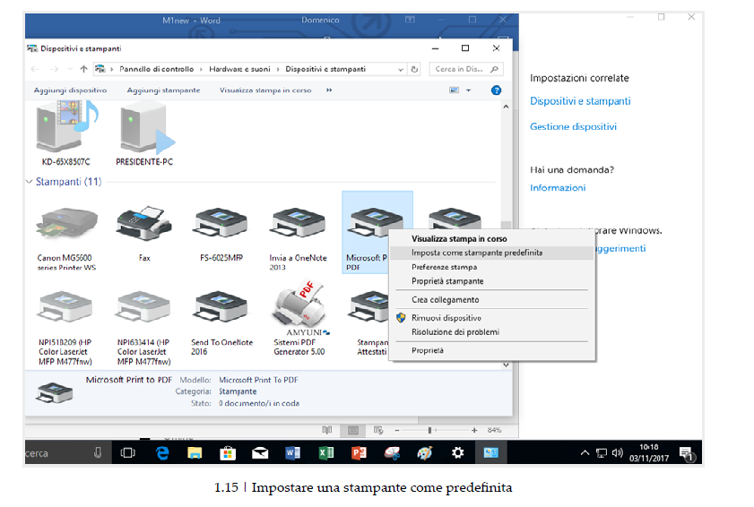

Slide 2
Un cenno alle stampanti 3D
Una stampante 3D funziona più o meno allo stesso modo di una stampante classica, ma invece di lavorare sulle due dimensioni del foglio, si muove lungo tre assi, sovrapponendo tra loro diversi strati di materiale, di solito plastico.
Alla stessa famiglia appartiene il plotter (guarda figura 1.9): consente di stampare immagini su fogli di grandi dimensioni. È utilizzato in ambito scientifico, per riprodurre grafici e progetti, e tipografico, soprattutto in ambito pubblicitario

Slide 3
I dispositivi di Input/Output
Il modem è un dispositivo di ricetrasmissione che, tramite una linea telefonica, consente a più computer di comunicare tra di loro.
Il monitor touch screen è costituito da uno schermo e un digitalizzatore integrato, che ti consente di interagire con l’interfaccia grafica mediante apposita penna/stilo o con le dita. È questa la tecnologia alla base di tablet e smartphone.

Slide 4
Come assemblare il tuo PC
Fai una lista delle cose contenute nelle scatole da cui hai appena tirato fuori tutte le componenti e conservala con la garanzia, la fattura o lo scontrino. Compila il certificato di garanzia solo dopo aver collegato tutto e verificato che il PC funziona. Conserva scatole e imballi: sono indispensabili sia in caso di restituzione che di eventuale trasloco.
Inizia con l’unità di sistema. Posizionala subito dove pensi debba restare. Come sappiamo, deve respirare: evita spazi chiusi o umidi ma anche di metterla vicino alla finestra: il sole potrebbe riscaldarla troppo (dopo i 27 °C, i PC vanno in sofferenza). Sistemata l’unità di sistema, passa alle periferiche.

Slide 5
Sistemata l’unità di sistema, passa alle periferiche. Prendine una, posizionala e collegala all’unità, prima di passare alla successiva.
Ora ci vuole energia. Dovrai usare necessariamente una presa multipresa.
Le prese multiple a sei posti sono ideali. Se te ne servono più di una, non collegarle l’una all’altra, potrebbe creare un sovraccarico. Se hai una stampante laser, collegala direttamente a una presa a muro: consuma troppa energia.

Slide 6
Sarebbe una buona idea utilizzare un UPS (uninterruptible power supply), meglio conosciuto come gruppo di continuità.
Non devi pensare di poter continuare a lavorare come nulla fosse, anche quando va via la corrente: in questi casi, il gruppo ti consente, piuttosto, di salvare il tuo lavoro e spegnare in sicurezza il PC.
È importante sapere che il gruppo è utile soprattutto per proteggere i dispositivi in caso di sovratensione, picchi e cali di potenza di energia elettrica.

Slide 7
1. Verifica che tutti i dispositivi siano spenti (off).
2. Verifica che la presa multipla sia spenta/staccata.
3. Infila tutte le spine nella presa multipla.
4. Sposta tutti gli interruttori dei dispositivi su on.
5. Accendi o collega la multipresa.
6. Accendi lo schermo, tramite il pulsante (di solito, in basso a sinistra).
7. Premi il pulsante di accensione dell’unità di sistema.

Slide 8
Il collegamento tramite Bluetooth
Tutto ciò che abbiamo visto, di solito, si collega al PC tramite cavi. Se anche tu hai usato cavi, comprendiamo bene il disappunto che provi ogni volta che si tratta di risolvere il groviglio che si crea dietro il tuo case.
Per evitare questo impiccio, è possibile utilizzare la tecnologia Bluetooth, ormai molto diffusa
Si basa su frequenze radio a corta portata: i dispositivi che la utilizzano possono comunicare tra loro attraverso il dispositivo stesso.

Slide 9
Le caratteristiche principali sono:
Assenza completa di cavi e fili.
Costo limitato, che deriva dall’uso di una tecnologia semplice ed economica.
Completa automazione: i dispositivi stabiliscono in modo automatico una connessione tra loro, senza che l’utente debba far nulla.

Slide 10
Puoi utilizzare questo sistema per:
Collegare in wireless (senza fili) mouse e tastiera, computer e stampante e computer e cuffie.
Trasferire file tra computer e smartphone e tra computer e fotocamera digitale.
Condividere file tra due computer collegati.

Slide 11
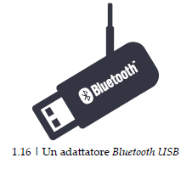
Nel caso in cui il tuo PC non supporti la rete Bluetooth, puoi rimediare investendo pochi euro per acquistare un adattatore Bluetooth USB.
Si tratta di particolari penne USB acquistabili in qualsiasi negozio di elettronica a 15-20 euro che permettono di aggiungere il supporto Bluetooth ai PC che ne sono sprovvisti.

Slide 12
Per abilitare il Bluetooth sul PC, collega l’adattatore a una delle prese USB del computer. Quando colleghi la pennetta per la prima volta, aspetta qualche istante: l’installazione dei driver necessari per far funzionare il dispositivo partirà automaticamente.
Conclusa l’installazione, verifica che tutto sia andato come previsto:
1. Nell’area di notifica deve esservi l’icona del Bluetooth
2. In Visualizza connessioni di rete, controlla che fra le connessioni disponibili ci sia anche la
Connessione di rete Bluetooth attiva.

Slide 13
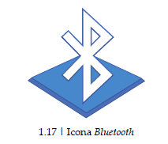
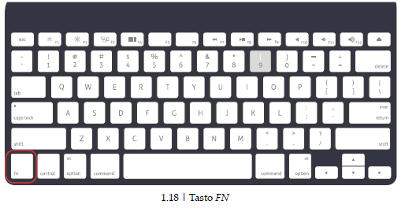
Se il tuo computer dispone del Bluetooth integrato, per attivarlo cerca e premi il tasto della tastiera del tuo PC su cui è stampato sopra il simbolo (una “B” stilizzata).
In alcuni casi, il tasto per accendere il Bluetooth nel PC è associato ad altre funzioni e quindi per usarlo devi tenere premuto il tasto Fn (dove supportato: sulle tastiere del Mac Apple, per esempio, questo tasto non è previsto).

Slide 14
Impara questi termini:
Modalità di rilevamento. Un dispositivo Bluetooth invia un segnale che consente ad altri dispositivi Bluetooth vicini di vederlo.
Ricerca. Così si chiama il processo in base al quale un dispositivo Bluetooth individua un altro dispositivo Bluetooth che sta inviando un segnale in modalità di rilevamento.
Associazione. È il processo in base al quale due dispositivi Bluetooth stabiliscono un collegamento tra loro per la prima volta, utilizzando una passkey.
Passkey o passcode o codice di associazione, è costituita da una serie di numeri univoci (è una password, in sostanza) che consentono a due dispositivi Bluetooth di comunicare tra loro in modo sicuro.

Slide 15
1.2.7 La memoria del computer
Distinguiamo
La memoria del PC
La memoria di archiviazione di massa del PC.

Slide 16
La memoria del PC
La memoria del PC è lo spazio di lavoro del processore: è qui che acquisisce, elabora e registra i dati relativi a tutte le operazioni che svolgi. Più ce n’è, meglio è: con più memoria a disposizione, puoi lavorare a documenti di grandi dimensioni
La parola memoria del PC, in gergo computeristico, ha un sinonimo: è RAM (random access memory). Quando fai una qualsiasi operazione, il processore legge e scrive su RAM.

Slide 17
Ci sono diversi tipi di memoria del computer.
La memoria ROM (read-only memory) è quella su cui il processore può solo leggere dati e non modificarli; i dati restano in memoria anche dopo che spegni il PC. Questo tipo contiene dati importanti per il funzionamento del sistema (come quelli relativi alla scheda madre).
La memoria flash funziona sia come RAM che come ROM; il processore può modificarne i dati che restano memorizzati anche quando il PC si spegne: c’è solo un inconveniente: è molto più lenta delle altre.

Slide 18
Fisicamente, troviamo la memoria nella scheda madre, vicino al processore, su una piccola scheda detta DIMM (dual inline memory module).
Ogni DIMM contiene una data quantità di memoria, misurata in megabyte o gigabyte.

Slide 19
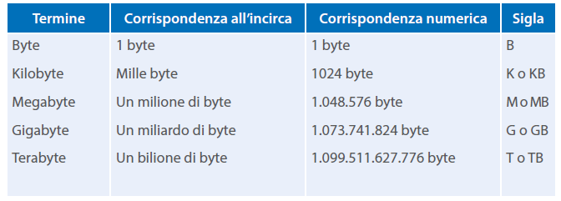
La memoria del computer si misura in Byte.
Immagina un byte come una piccola scatola che riesce a contenere solo una lettera di una parola o una cifra di un numero

Slide 20
Il sistema di archiviazione (o memoria di massa) del computer
Il sistema di archiviazione di massa del computer serve proprio o tenere in memoria il tuo lavoro, anche dopo che hai spento il PC; in gergo si dice che registra informazioni a lungo termine.
Originariamente memoria di massa era sinonimo di unità disco. I PC di oggi utilizzano diversi altri sistemi di memorizzazione, detti dispositivi o supporti di archiviazione di massa.
Vediamoli.

Slide 21
Dispositivi fissi:
si trovano all’interno dell’unità di sistema e non possono essere rimossi. Ce ne sono di due tipi: disco rigido (hard disk), sinonimo di unità disco fisso, e più recenti unità a stato solido o SSD (sono molto più veloci del disco rigido e, quindi, molto più costose. È possibile aumentare lo spazio di archiviazione fisso sul tuo PC, a patto che ci sia lo spazio fisico necessario nell’unità di sistema

Slide 22
Il più importante dispositivo di archiviazione è il disco rigido (o SSD):
il PC lo utilizza per avviarsi e caricare il sistema operativo;
ospita tutti i programmi istallati sul PC;
gestisce il principale spazio di archiviazione dei tuoi file; per questo tutti i programmi salvano lì, in default, i file su cui lavori.
Se vuoi trovarlo, si chiama Disco C o unità C.

Slide 23
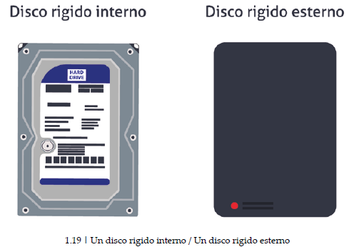
Dispositivi rimovibili:
in questa categoria rientrano tutti gli altri: schede di memoria, chiavette USB, unità ottiche, dischi rigidi esterni. Normalmente, si connettono all’unità di sistema tramite USB.

Slide 24
I primi dispositivi rimovibili sono stati i floppy disk ma oramai sono fuori produzione.
Anche i nastri magnetici non sono più in uso, se non in centri di elaborazione e archiviazione dati, dove si gestiscono archivi già precostituiti (si sceglie questa soluzione perché rimane tra le più economiche). Si tratta di una striscia sottile di materiale plastico, rivestito con una sostanza magnetizzabile, su cui i dati e i programmi sono registrati in modo sequenziale

Slide 25
Il termine rimovibile implica che il dispositivo (chiave USB, scheda di memoria, o DVD) possa essere inserito, utilizzato e rimosso.
Una volta inserito, il supporto viene letto dal sistema del tuo PC che, per meglio gestirlo, gli assegna una lettera. I file in esso contenuti sono immediatamente disponibili.

Slide 26
Sappiamo che Windows chiama il disco rigido Disco C o unità C. Attribuisce agli altri dispositivi le lettere successive. Nell’esempio della figura 1.19, con D viene indicato il lettore ottico di DVD e con E la nostra chiavetta USB. Perché si inizia da C. Originariamente il PC IBM prevedeva due unità di floppy disk, chiamate A e B. Quando fu inserito il primo disco rigido, quindi, le prime due lettere erano già assegnate. Si chiamò C. Ora, anche se A e B non ci sono più, Microsoft ha deciso di rispettare questa tradizione

Slide 27
Finito il lavoro, espelli correttamente il dispositivo, per evitare di danneggiare i dati:
1. Chiudi tutti i file ancora aperti che sono sul dispositivo.
2. Apri la finestra Esplora File (Esplora risorse nelle versioni precedenti di Windows). Usa anche la combinazione di tasti Win+E.
3. In Windows 10, seleziona Questo PC dall’elenco sul lato sinistro della finestra.
4. Clicca una volta sull’icona dell’unita che vuoi rimuovere (se clicchi 2 volte, la apri).
5. Scegli la scheda Gestisci.
6. Clicca su Espelli.
7. Rimuovi il dispositivo.

Slide 28
Come si vede in figura, oltre ai numeri, Windows assegna a ogni dispositivo anche un’icona e un nome Cambia nome ai dispositivi di archiviazione rimovibili. Clicca sull’icona e poi su
F2. Digita il nuovo nome. Se ne hai diversi, nominarli è utile per riconoscere tipo e
contenuto.

